Slide 1

FINAL PROJECT REPORT SISTEM PEMESANAN BARANG
PROGRAM STUDI TEKNIK INFORMATIKA
JURUSAN TEKNIK INFORMATIKA
POLITEKNIK NEGERI BATAM – BATAM 2019
Disusun oleh:
Ade Kusnaendar - 3311811018
Rengko Panusunan Malau – 3311811031 Sapandri - 3311811065

Slide 2
Slide Title
DAFTAR ISI
Ringkasan Proyek
Latar Belakang
Kasus Bisnis
Tujuan
Lingkup dan pengecualian
Batasan dan Asumsi (Opsional)
Ketergantungan
Persyaratan Sumber Daya

Slide 3
Ringkasan proyek
Untuk kelancaran dan kemudahan transaksi pemesanan barang, PT.ABC bermaksud untuk membuat sistem pemesanan barang berbasis web. Dengan menggunakan software yang berorientasi objek diharapkan sistem ini akan mempermudah transaksi pemesanan barang mulai dari pelanggan kepada penjual hingga sampai kepada bagian produksi untuk dilakukan pemrosesan pemesanan barang.
Adapun poin-poin penting yang bisa dilakukan oleh sistem seperti:
Konsumen melakukan pencarian katalog dan memilih item barang
Konsumen memanggil sales yang berkepentingan
Konsumen memberikan informasi pengiriman barang ke sales
Konsumen memberikan form rincian biaya ke sales
Konsumen menerima faktur pembelian barang

Slide 4
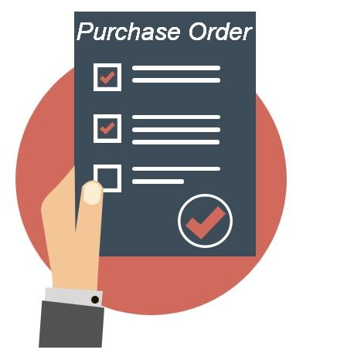
Latar belakang
Proses pemesanan barang merupakan suatu unsur penting dalam suatu perusahaan atau badan usaha yang bergerak dalam bidang perdagangan, karena dengan pemesanan perusahaan berharap mendapat keuntungan yang bisa diperoleh untuk melanjutkan usaha demi kelangsungan perusahaan tersebut, karena itu perlu pelayanan yang selektif mungkin. Untuk mendukung kegiatan sistem pemesanan dibutuhkan suatu sistem pemesanan yang terkomputerisasi agar dapat memperlancar serta mempermudah proses pengolahan data transaksi pemesanan

Slide 5
Kasus bisnis
Penulis memberikan batasan masalah dalam penulisan Laporan ini agar tidak menyimpang
dari permasalahan yang dikemukakan di atas, yaitu:
1. Sistem ini hanya digunakan untuk memesan barang yang ada pada PT.ABC.
2. Sistem ini dibuat dengan menggunakan pemograman PHP dan MySQL sebagai database.

Slide 6
Tujuan
Adapun tujuan dari pembuatan sistem ini adalah sebagai berikut:
Untuk mendapatkan suatu sistem pemesanan yang dapat mempermudah konsumen dalam melakukan pembelian produk di PT.ABC menggunakan website.
Sebagai syarat dalam menyelesaikan Tugas Besar mata kuliah RPL-2 Teknik Informatika di Politeknik Negeri Batam.
Untuk mengimplementasikan ilmu yang didapat selama mengikuti perkuliahan.

Slide 7
Lingkup dan Pengecualian
Berdasarkan latar belakang yang telah diuraikan, maka diberikan batasan masalah dalam pembuatan sistem ini, yaitu :
Penyajian informasi pemesanan meliputi informasi jenis produk dengan fasilitas informasi pemesanan, konfirmasi pembayaran dan cek produk.
Program yang digunakan untuk perancangan website adalah menggunakan software berorientasi objek.
Proses order barang ditampilkan pada web hanya sampai dengan proses pembayaran yang harus dilakukan oleh konsumen.

Slide 8
Analisis dan perancangan system
Diagram Use Case
Diagram use case memperlihatkan pada kita hubungan-hubungan yang terjadi antara aktor-aktor dengan use case-use case dalam sistem. Adapun use case diagram pada bagian pemesanan barang sebagai berikut:

Slide 9
Analisis dan perancangan system
Activity Diagram
Activity Diagram digunakan untuk menggambarkan kegiatan-kegiatan yang ada di dalam sistem. Agar lebih memahami sistem yang akan dibuat, maka perlu dibuatkan Activity Diagram tentang sistem, yaitu seperti yang ada di bawah ini

Slide 10
Analisis dan perancangan system
Sequence Diagram

Slide 11
Analisis dan perancangan system
D. Class Diagram

